Slide 1
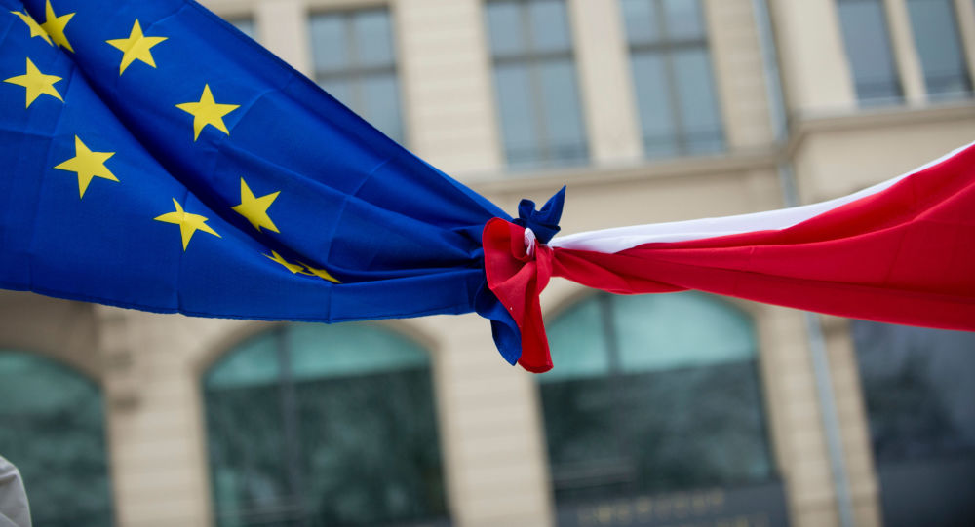

„EUROPO JESTEŚMY Z TOBĄ. 15 lat w Unii Europejskiej w Barwach Biało-Czerwonych”

Slide 2
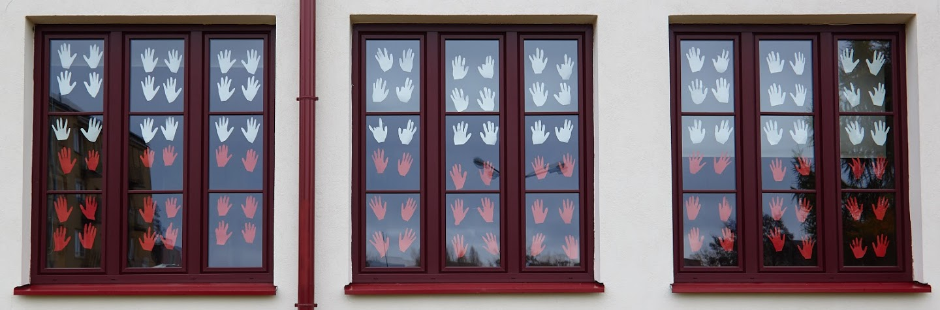
Współpraca

Slide 3
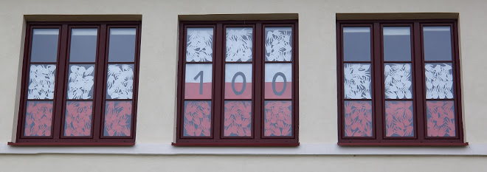
Wspólnota

Slide 4
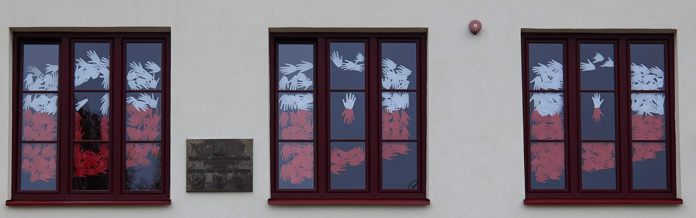
„Zjednoczenie w różnorodności”

Slide 5
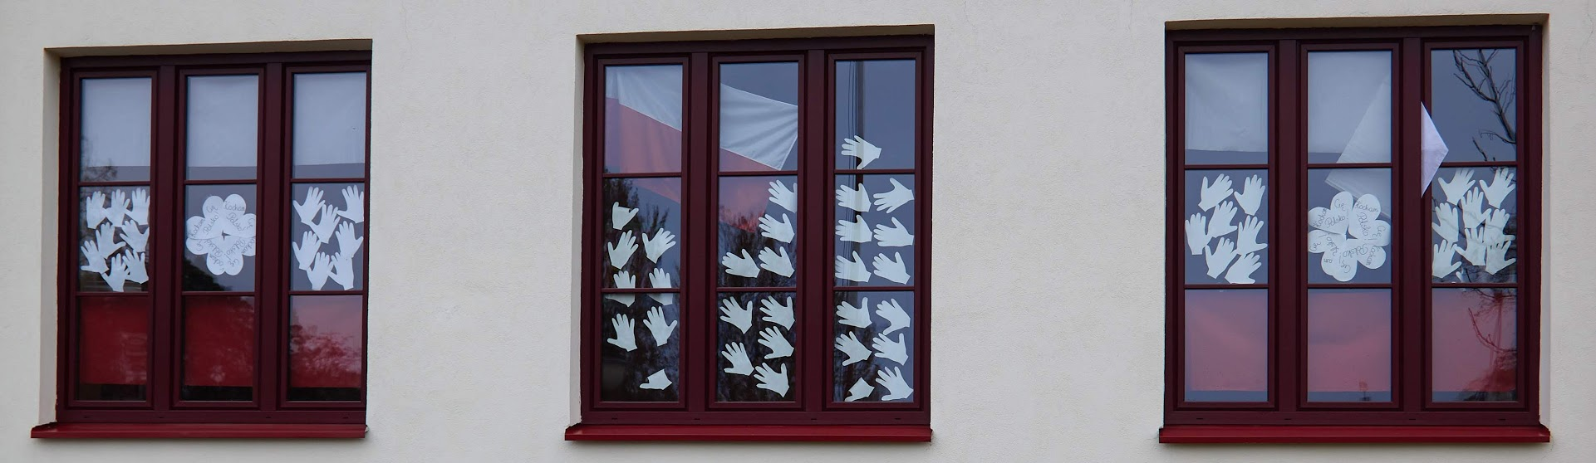
Pokój

Slide 6
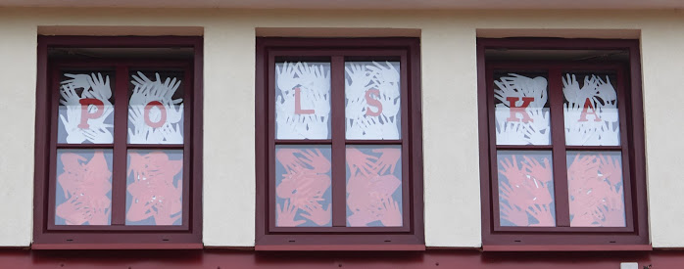
Solidarność

